Slide 1

VIKTOR ZAIKA / NOTES DE TERRAIN
Conseils et outils IA #1
Testez une idée. Créez un MVP. Automatisez le travail qui ne cesse de voler votre journée.
Viktor Zaika. Conseils et outils IA #1

Slide 2
COMMENCEZ ICI
Trois objectifs. Trois points de départ concrets.
01 / Tester la demande
02 / Créer un MVP
03 / Automatiser le travail
Créez une page de présentation avec une première interaction utile. Réalisez manuellement la partie coûteuse avant de l’automatiser.
Choisissez une application web classique si l’interface est le cœur du travail. Choisissez une application backend si le produit repose sur des tâches, des API ou du traitement.
Reliez les outils que vous utilisez déjà. Laissez l’IA interpréter les entrées ambiguës, gardez les règles précises dans le code et ajoutez de la mémoire et des validations.
Lovable · Supabase · PostHog · Resend
Lovable + Supabase / Replit
n8n OU Make · LLM · BASE DE DONNÉES
L’objectif est d’apprendre plus tôt, de construire uniquement ce qui est nécessaire et de passer moins de temps à répéter le travail.
Viktor Zaika. Conseils et outils IA #1
02

Slide 3
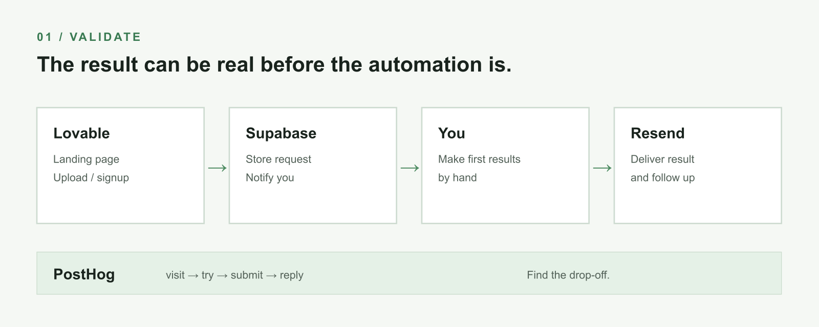
01 / VALIDER
Testez le résultat avant de construire la machinerie.
Source : documents Lovable, PostHog, Resend
Viktor Zaika. Conseils et outils IA #1
03

Slide 4
01 / VALIDER
Mesurez les étapes, pas seulement les visites.
Commencez manuellement
Un entonnoir illustratif
Permettez à quelqu’un de téléverser un PDF. Rédigez les premiers rapports vous-même et envoyez-les par e-mail. N’automatisez cette étape qu’une fois la demande confirmée.
1 400 visites
382 clics sur Essayez-le
117 formulaires démarrés
83 formulaires terminés
19 réponses par e-mail
Source : entonnoirs PostHog
Viktor Zaika. Conseils et outils IA #1
04

Slide 5
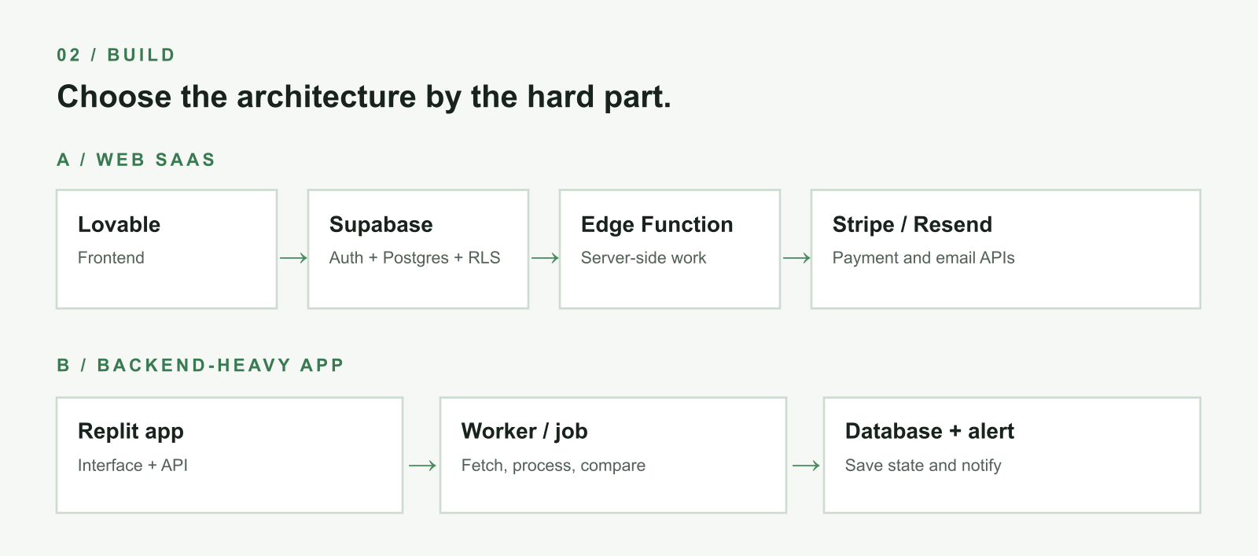
02 / CONSTRUIRE
Choisissez selon la partie la plus complexe du produit.
Source : Agent Lovable + Supabase et Replit
Viktor Zaika. Conseils et outils IA #1
05

Slide 6
02 / CONSTRUIRE
L'authentification n'est pas une autorisation.
Auth identifie Alice
RLS restreint les lignes
La connexion indique à l’application qui fait la demande. Elle ne détermine pas, à elle seule, si Alice peut consulter les données de Bob.
Les autorisations de base de données et les politiques au niveau des lignes déterminent à quelles données cette requête peut accéder. Placez les appels d'API secrets derrière un point de terminaison de serveur ou une fonction Edge.
Secret Stripe · Clé Resend · Clé OpenAI → côté serveur uniquement
Source : Supabase RLS
Viktor Zaika. Conseils et outils IA #1
06

Slide 7
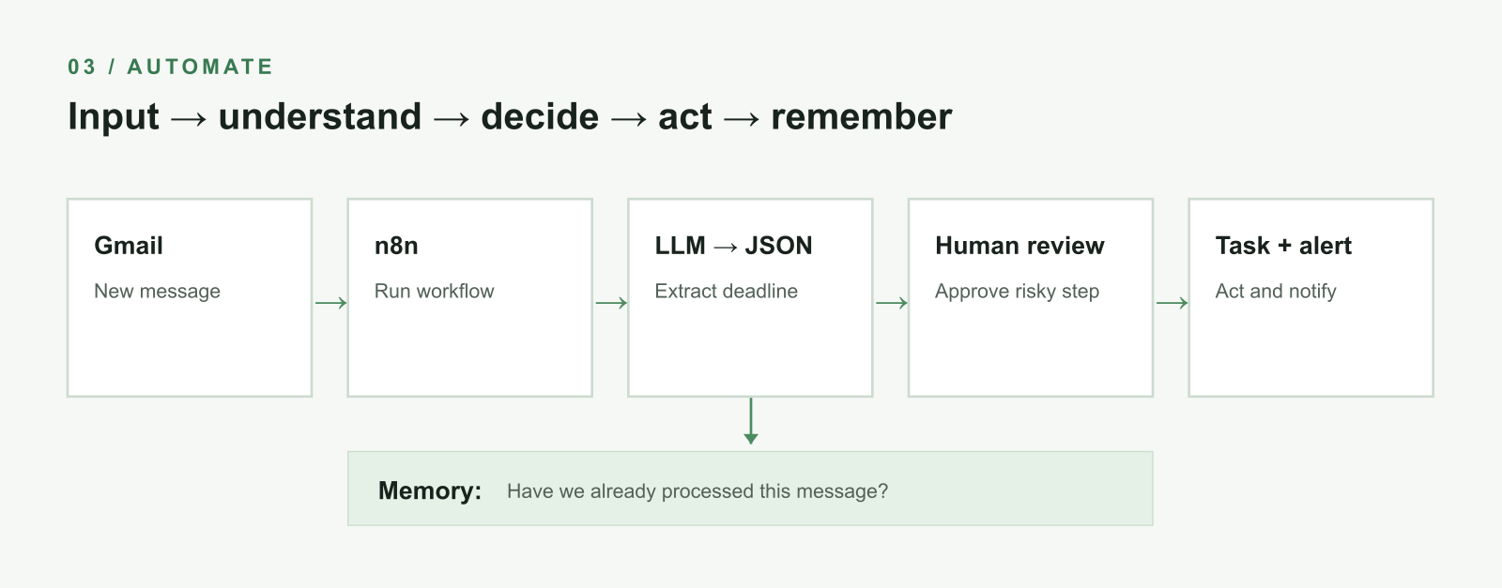
03 / AUTOMATISER
Saisir → comprendre → décider → agir → mémoriser.
Source : Analyseur de sortie structurée n8n et examen humain
Viktor Zaika. Conseils et outils IA #1
07

Slide 8
03 / AUTOMATISER
Des workflows qui vous font réellement gagner du temps.
Recherche
Réunions
RSS / sites → déduplication → classements LLM → un résumé
Transcription → décisions/actions → tâches + résumé
Contenu
Observabilité en ligne
Idée Telegram → Notion → questions de recherche → attendre
Alertes/avis → déduplication → classer → notifier
Un automatisme n’a pas besoin d’écrire le message pour être utile.
Viktor Zaika. Conseils et outils IA #1
08

Slide 9
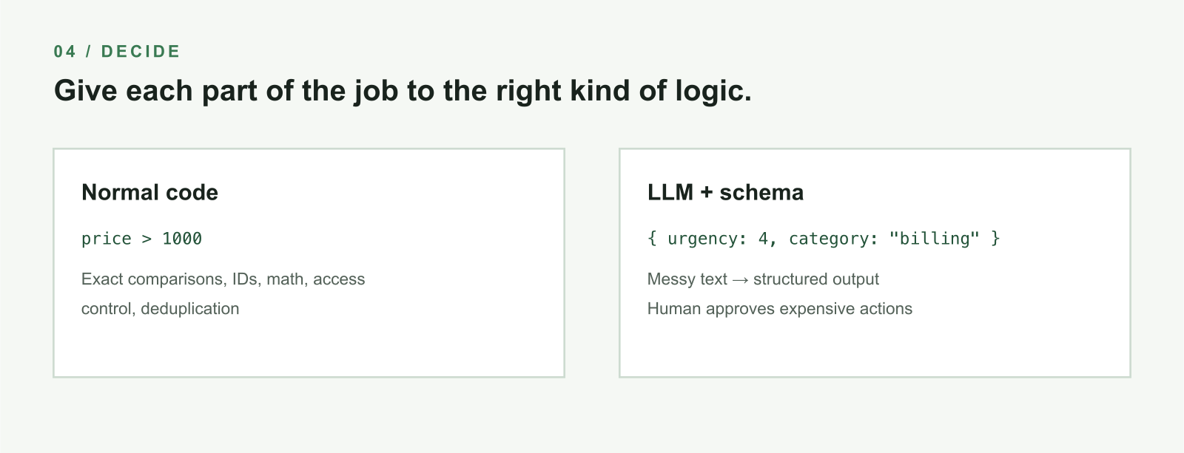
04 / DÉCIDER
Utilisez l’IA pour interpréter le langage ; utilisez le code pour les règles précises.
Source : Analyseur de sortie structurée n8n
Viktor Zaika. Conseils et outils IA #1
09

Slide 10
05 / RAPPELEZ-VOUS
Une seule table peut donner l'impression d'un flux de travail plus intelligent.
source_url
hash
first_seen
summary
topic
Avant des travaux coûteux
Ai-je déjà vu cette URL ou ce hachage ?
Oui → sautez-le.
Non → traiter, enregistrer et notifier.
Stockez suffisamment d’état pour éviter de répéter le travail.
Source : Aperçu de Postgres Supabase
Viktor Zaika. Conseils et outils IA #1
10

Slide 11
GARDEZ-LES
Trois combinaisons d’outils à retenir.
Testez si quelqu'un s'en soucie
Lovable + Supabase + PostHog + Resend
Construire quelque chose d'utilisable
Lovable + Supabase, ou Replit lorsque la logique backend est la partie intéressante
Automatisez votre propre travail
n8n + les outils que vous utilisez déjà + LLM + une petite base de données pour la mémoire
Viktor Zaika. Conseils et outils IA #1
11

Slide 12
UTILISEZ CE PROMPT POUR VALIDER UNE IDÉE AVANT DE CRÉER LE PRODUIT
Valider une idée sans construire l'entreprise
Je souhaite valider cette idée de produit : [DESCRIBE IDEA].
Je ne veux PAS encore créer le produit complet.
Concevez la plus petite architecture de validation possible en utilisant Lovable, Supabase, PostHog et Resend.
Expliquer:
1. que faut-il réellement construire
2. Qu'est-ce qui peut être simulé manuellement en coulisses
3. quelles données doivent être stockées dans Supabase
4. quels événements PostHog je dois suivre
5. quel entonnoir de conversion dois-je créer
6. quels e-mails doivent être envoyés via Resend
7. Qu'est-ce qui compterait comme preuve suffisante pour passer à un MVP
Gardez l’architecture intentionnellement simple. N'introduisez pas de services supplémentaires à moins d'avoir une très bonne raison.
Viktor Zaika. Conseils et outils IA #1
12

Slide 13
UTILISEZ CE PROMPT POUR CHOISIR UN MVP SIMPLE ET SOLIDE
Choisissez le plus petit MVP techniquement sensé
Je souhaite créer ce MVP : [DESCRIBE PRODUCT].
Aide-moi à choisir entre :
A. Lovable + Supabase
B. Replit
C. une combinaison des deux
Ne choisissez pas en fonction de l'outil que vous préférez. Choisissez en fonction des exigences techniques réelles.
Identifiez d’abord :
1. Exigences du front-end
2. authentification
3. entités et relations de base de données
4. règles d'autorisation
5. API externes
6. tâches en arrière-plan ou de longue durée
7. stockage de fichiers
8. paiements
9. e-mail transactionnel
10. analyses
Proposez ensuite la plus petite architecture encore techniquement saine.
Dites-moi explicitement quelles opérations doivent avoir lieu côté serveur et quels secrets ne doivent JAMAIS être exposés dans le frontend.
Si vous utilisez Supabase, proposez également les tables et les règles RLS.
Viktor Zaika. Conseils et outils IA #1
13

Slide 14
UTILISEZ CE PROMPT POUR DISTINGUER RÈGLES, IA, VALIDATIONS ET MÉMOIRE
Séparez les règles, l'IA, l'approbation et la mémoire
Actuellement, je le fais manuellement :
[DÉCRIRE LE PROCESSUS EN LANGAGE HUMAIN NORMAL]
Concevez une automatisation pour cela.
Séparez le flux de travail en :
des étapes déterministes qui devraient utiliser la logique normale,
les étapes ambiguës où un LLM est réellement utile,
des actions qui devraient nécessiter l'approbation humaine,
état qui doit être stocké pour que le flux de travail se souvienne de ce qu'il a déjà fait.
Préférez n8n et les services que j'utilise déjà. Gardez le nombre de pièces mobiles aussi petit que possible.
Pour chaque étape LLM, définissez la sortie JSON structurée exacte qu'elle doit renvoyer.
Dites-moi également comment ce flux de travail peut échouer et ce que je dois enregistrer afin de pouvoir le déboguer plus tard.
Viktor Zaika. Conseils et outils IA #1
14

Slide 15
LECTURES COMPLÉMENTAIRES
Documentation produit derrière les diagrammes.
Lovable + Supabase
Agent Replit
docs.lovable.dev/integrations/supabase
docs.replit.com/features/agent/overview
Supabase RLS
Sortie structurée n8n
supabase.com/docs/guides/database/postgres/row-level-security
docs.n8n.io/integrations/builtin/cluster-nodes/sub-nodes/n8n-nodes-langchain.outputparserstructured
Fonctions de bord Supabase
Examen humain du n8n
supabase.com/docs/guides/functions
docs.n8n.io/advanced-ai/human-in-the-loop-tools
Entonnoirs PostHog + replay
Intégrations Make
posthog.com/docs/product-analytics/funnels
www.make.com/en/integrations
API de messagerie Resend
resend.com/features/email-api
Viktor Zaika. Conseils et outils IA #1
15

